Slide 1
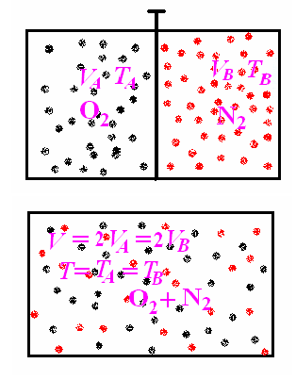
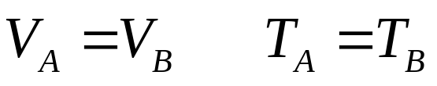
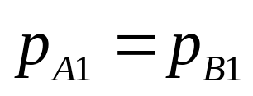

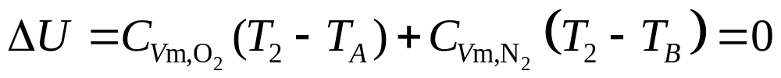
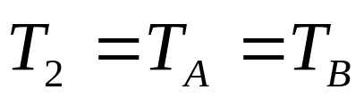
A4412551
刚性绝热容器隔板两侧各储有1 kmol O₂和N_{2。}且V_{A} = V_{B，}T_{A} = T_{B} ， (1)抽去隔板，系统平衡后;(2)将它们混合装于C，V_{A}=V_{B}=V_{C}，T_{A}=T_{B}=T_{C}，求熵变。
解
分析
且均为1 kmol
（1）取容器内全部气体为系统
0
0
即

Slide 2
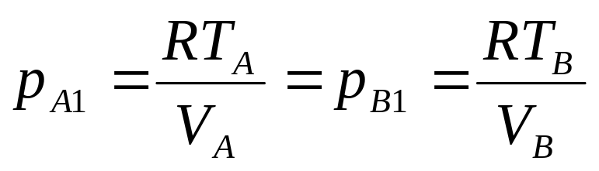
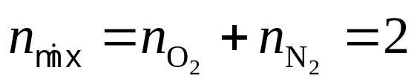
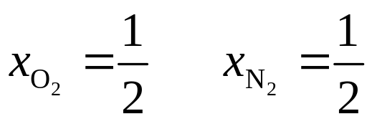
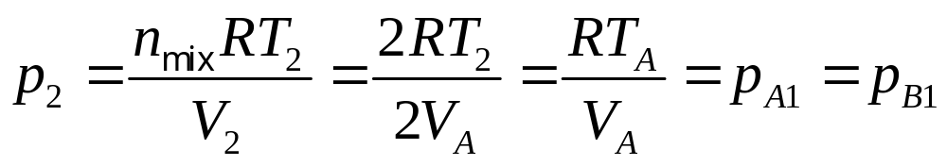
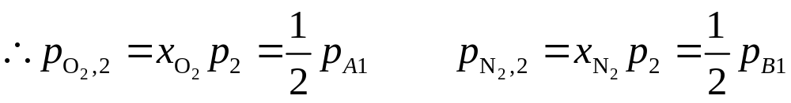
混合前：
混合后：
取混合前气体状态（p_{A1}，T_{A}）为参考状态，则O₂ 及N₂ 终态的熵值即为从参考状态到终态的熵变，所以

Slide 3
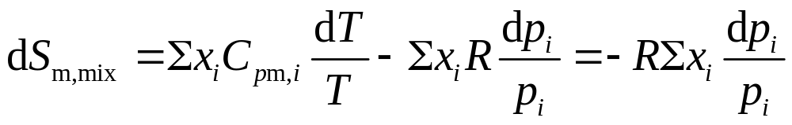
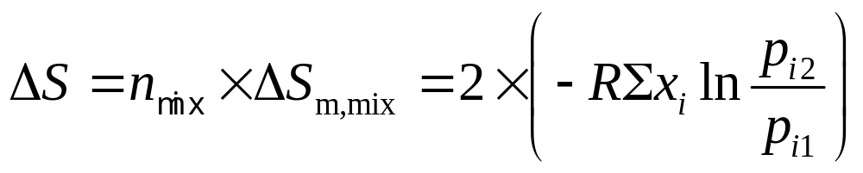
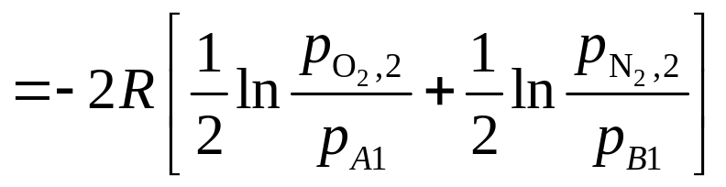
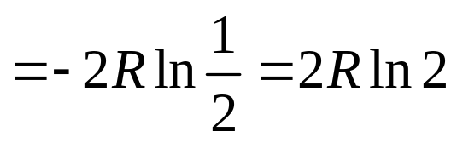
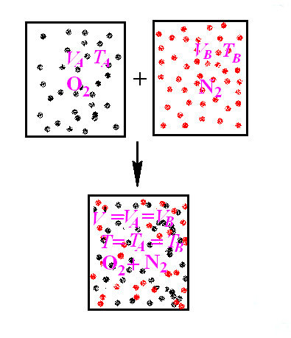
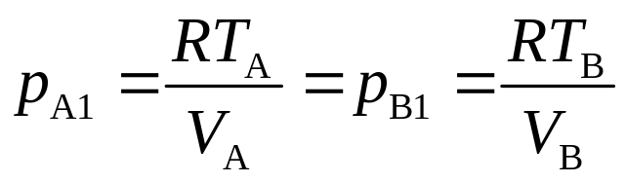
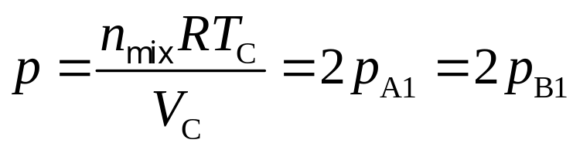
0
（2）
混合前
混合后

Slide 4
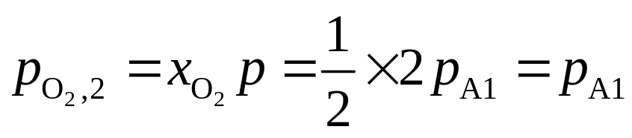
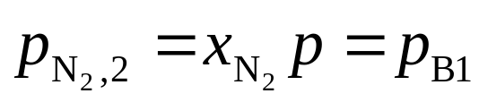
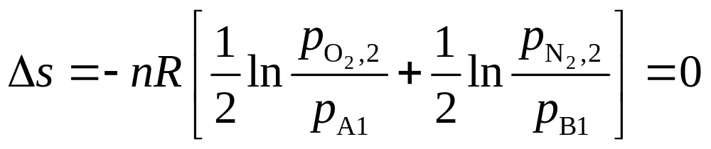
？
根据理想气体的性质——气体分子
不占体积，分子之间没有作用力，故
混合后氧和氮与混合前没有差异！
返回

